Slide 1


Domingo Martínez, PhD, SNI-I
Desarrollo de Propuestas,
COA Bioinformática y análisis de datos
7 de Octubre de 2024
Ciudad Universitaria CDMX.

Slide 2
Acerca de mí
Bioinformática y análisis de datos de salud.
- LIIGH, 2022 – a la fecha.
- CINVESTAV, genómica avanzada, 2022-2023.
- ENESJ - INB, Neurociencias, 2020-2022.

Slide 3
Contenido
Servidores
Aprendizaje automático
Apps web interactiva

Slide 4
Contenido
Servidores → Clúster de alto rendimiento
Aprendizaje automático → Red bayesiana
Apps web interactiva → Shiny app

Slide 5
Propuesta 1
Estrategias y Metodología para la Instalación, Mantenimiento y Administración de un Clúster (HPC), dirigido al computo de alto rendimiento en bioinformática, análisis de datos y
biología de sistemas.

Slide 6


HPC
High-Performance Computing, sistema que usa muchos recursos computacionales (procesadores, memoria, almacenamiento), para resolver problemas complejos y realizar cálculos intensivos rápidos y eficientes (Veerla et al., 2023).

Slide 7
HPC
Clúster de computadoras interconectadas (cliente/nodo) que trabajan en paralelo (Parth et al., 2014) y son administradas por un servidor central (servidor/nodo principal) (Alsmadi et al., 2016).

Slide 8
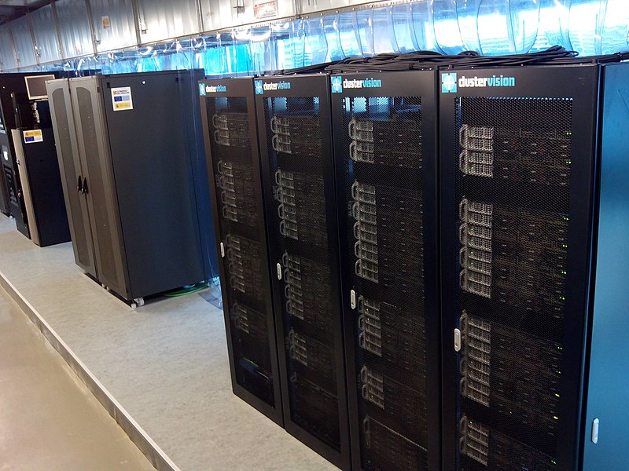
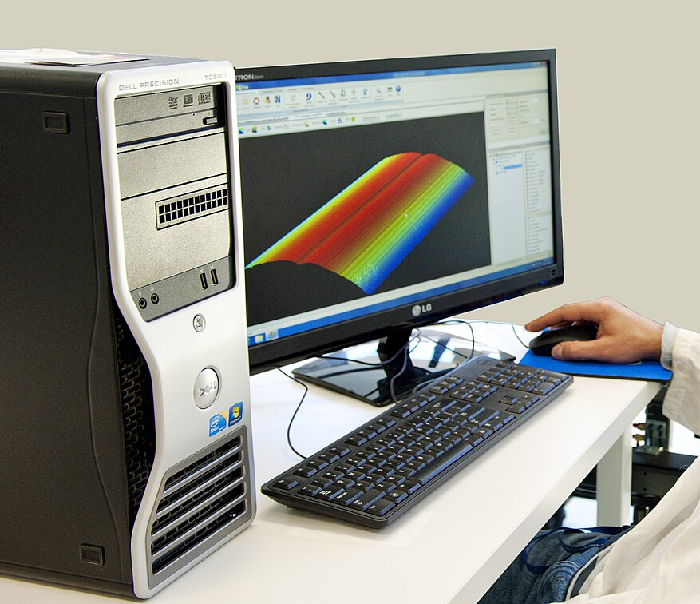
Encuentre las diferencias...
vs
Fuente: BIFI Institute, https://commons.wikimedia.org/wiki/File:BIFI_HPC_INFRASTUCTURE.jpg
Fuente: Flickr user ipasadelaide (artist: Jennie Groom), https://commons.wikimedia.org/wiki/File:Scientist_working_with_personal_computer,_2013_(Dell_Precision_T3500_Workstation).jpeg

Slide 9
Hoy, el manejo de big-data, análisis bioinformático y modelado de sistemas biológicos, se realizan colaborativamente entre diferentes grupos de investigación (Beaman et al., 2012).
¿Por qué no crear un HPC con sus computadoras?
Fuente: Flickr user ipasadelaide (artist: Jennie Groom), https://commons.wikimedia.org/wiki/File:Scientist_working_with_personal_computer,_2013_(Dell_Precision_T3500_Workstation).jpeg

Slide 10
Objetivo
Implementar un HPC, mediante la interconexión de PCs con las que actualmente cuente la RAI, personas, grupos o laboratorios que participen en investigaciones multidisciplinarias relacionadas con bioinformática, análisis de datos y biología de sistemas.

Slide 11
Estrategias
Necesidades
Inventario de recursos
Diseño de la infraestructura
Manuales de operación y mantenimiento

Slide 12
Metodología
Montaje
Mantenimiento
Gestión
Arquitectura
Cronograma
Elección nodo principal
Ubuntu en server
LDAP en server
Ubuntu desktop en nodos
Integrar LDAP con nodos para autenticación
Slurm en todos
NFS clúster
NFS en nodos
Softwer en server
Sistema de módulos
Pruebas
Registro de usuarios
Lanzamiento
Ganglia para monitoreo
Cronograma de actualizaciones
Ajustar parámetros para mejorar rendimiento
Documentar la guía de instalacioń y configuración.
Crear y publicar la wiki del clúster en github.
LDAP para gestionar cuentas de usuarios.
Políticas de uso de recursos mediante SLURM.
Desarrollo de scripts y herramientas de automatización de tareas.
Reportes períodicos sobre uso y rendimiento.
Revisiones periódicas de la infraestructura.
Planeación de expansiones.

Slide 13
Propuesta 2
Pipeline de Aprendizaje Automático Bayesiano para analizar y predecir el riesgo de hipertensión en personas mexicanas con Lupus Heritematoso Sistémico, con datos del
Registro Mexicano de Lupus.

Slide 14
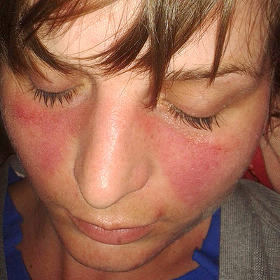
Lupus heritematoso sistémico (LES)
Enfermedad autoinmune que puede causar daño a cualquier órgano, se caracteriza por un conjunto ampliamente heterogéneo de manifestaciones clínicas (Goulielmos et al., 2018).
Fuente: Doktorinternet, https://commons.wikimedia.org/wiki/File:Lupusfoto.jpg

Slide 15
Datos epidemiológicos LES
Prevalencia mundial: 3 a 7713.5 / 10000 personas (Goulielmos et al., 2018).
Incidencia: 1.5 a 11 / 10000 personas (Goulielmos et al., 2018).
Prevalencia en México: se desconoce, pero varía geográficamente (Barber et al., 2023).
Proporción: 90 % mujeres (Hernández-Ledesma et al., 2023).
Hipertensión: induce daño renal y afección CV
(Bruce et al., 2003; Mok et al., 2013; Nikpour et al., 2011)

Slide 16
Síndrome metabólico (SM)
- Factores de riesgo de enfermedades CV.
- Aumentan riesgo de diabetes tipo 2.
- Enfermedades CV: primera causa de muerte.
La hipertensión es un factor importante en el SM y es común en personas con LES.
(Barquera et al., 2015; Eckel et al., 2005 ;Gaziano et al., 2010; Mensah et al., 2019; Roth et al., 2020)

Slide 17
F A C T O R E S
Modificables
No modificables
Hipertensión
Colesterol
Triglicéridos
IMC
Tabaquismo
Actividad física
Alcoholismo
Dieta
Edad
Sexo
Historia familiar
Payne (2012)

Slide 18
La hipertensión es modificable
Es primordial identificar alertas tempranas para predecirla, prevenirla y tratarla, especialmente en población mexicana de lupus, la cual figura entre las poblaciones con más daño acumulado y con más mortalidad.
(Barber et al., 2023; Drenkard & Lim, 2019;Lewis & Jawad, 2016; Mendoza-Pinto et al., 2022)

Slide 19

Pregunta de investigación
¿Cuáles son las variables críticas para predecir la hipertensión en personas mexicanas con Lupus?

Slide 20
Relevancia
- Diagnóstico difícil y tardío
- Datos ruidosos y censurados
- Modelo Redes Bayesiana
- App para alertas tempranas
- Mejor calidad de vida
- Reducción de decesos
- Reducción gastos hospitalarios

Slide 21
Implementación
Pre-procesamiento
Estimación
Predicción
Modelo
Redes
Bayesianas
Selección de variables
Curado del conjunto de datos
Imputación o remoción de valores perdidos
SMOTE para balanceo entre casos y controles
Estimacion de la estructura inicial.
Método Delphy.
Reducción de dimensiones.
Partición.
Tablas de distribución posteriores.
Validación cruzada.
Predicción del riesgo de paceder hipertensión.
Evaluación del modelo.
Inferencias de interés.

Slide 22
Propuesta 3
Desarrollo de un sistema web interactivo (Shiny app) para consulta, visualización y
predicción de lupus en México..

Slide 23
Gracias por su atención
Domingo Martinez, PhD.
CONAHCYT Researcher at the
International Laboratory for Human Genome Research
Professor at Escuela Nacional de Estudios Superiores,
National Autonomous University of Mexico, Juriquilla Mex.
Member of the National System of Researchers SNI-I
Boulevard Juriquilla 3001 Col. Jurica la Mesa, C.P. 76230
+52 (442) 1 92 62 31 to 46
+52 (442) 374 22 20
Ldmv82@gmail.com
domingo.martinez@comunidad.unam.mx

Slide 24
Referencias
© 2024 Canonical Ltd. (2024a). Ubuntu 24.04.1 LTS (Versión 24.04.1 LTS) [Software]. Ubuntu and Canonical are registered trademarks of Canonical Ltd. https://ubuntu.com/download/desktop
© 2024 Canonical Ltd. (2024b). Ubuntu server OpenLDAP. Install and configure LDAP. https://ubuntu.com/server/docs/install-and-configure-ldap
© 2024 Canonical Ltd. (2024c). Ubuntu server OpenSSH Server. https://ubuntu.com/server/docs/openssh-server
©The kernel development community. (2022). Network File System (Versión 6.11.0-rc6) [Software]. The Linux Kernel. https://docs.kernel.org/admin-guide/nfs/index.html
Alsmadi, I., Khamaiseh, S., & Xu, D. (2016). Network Parallelization in HPC Clusters. 2016 International Conference on Computational Science and Computational Intelligence (CSCI), 584-589. https://doi.org/10.1109/CSCI.2016.0116
Barber, M. R. W., Falasinnu, T., Ramsey-Goldman, R., & Clarke, A. E. (2023). The global epidemiology of SLE: Narrowing the knowledge gaps. Rheumatology, 62(Supplement_1), i4-i9. https://doi.org/10.1093/rheumatology/keac610
Barquera, S., Pedroza-Tobías, A., Medina, C., Hernández-Barrera, L., Bibbins-Domingo, K., Lozano, R., & Moran, A. E. (2015). Global Overview of the Epidemiology of Atherosclerotic Cardiovascular Disease. Archives of Medical Research, 46(5), 328-338. https://doi.org/10.1016/j.arcmed.2015.06.006
Baumer, B., & Udwin, D. (2015). R Markdown. WIREs Computational Statistics, 7(3), 167-177. https://doi.org/10.1002/wics.1348
Beaman, R. S., Traub, G. H., Dell, C. A., Santiago, N., Koh, J., & Cellinese, N. (2012). TOLKIN – Tree of Life Knowledge and Information Network: Filling a Gap for Collaborative Research in Biological Systematics. PLoS ONE, 7(6), e39352. https://doi.org/10.1371/journal.pone.0039352
Becker, J., Arenas, C., Dean, A., Mconigliario, Vuksan, V., Li, B., Hawson, Rawks, D., Satterly, N., Buchbinder, J., Pocock, D., Massie, M., Brousse, N., & Nicholes, B. (2024). Ganglia [Software]. https://github.com/ganglia
Bruce, I. N., Urowitz, M. B., Gladman, D. D., Ibañez, D., & Steiner, G. (2003). Risk factors for coronary heart disease in women with systemic lupus erythematosus: The Toronto Risk Factor Study. Arthritis & Rheumatism, 48(11), 3159-3167. https://doi.org/10.1002/art.11296
Chang, W., Joe, C., Allaire, J., Siervet, C., Schloerke, B., Xie, Y., Allen, J., McPherson, J., Dipert, A., Borges, B., Posit Software, P., & jQuery Foundation. (2024). shiny: Web Application Framework for R (Versión 1.9.1) [Software]. https://cran.r-project.org/web/packages/shiny/index.html
Drenkard, C., & Lim, S. S. (2019). Update on lupus epidemiology: Advancing health disparities research through the study of minority populations. Current Opinion in Rheumatology, 31(6), 689-696. https://doi.org/10.1097/BOR.0000000000000646
Eckel, R. H., Grundy, S. M., & Zimmet, P. Z. (2005). The metabolic syndrome. The Lancet, 365(9468), 1415-1428. https://doi.org/10.1016/S0140-6736(05)66378-7
Furlani, J., Osel, P., Owen, R. K., Lakata, M., Mein, K., & Delaruelle, X. (2024). Environment Modules (Versión Revision 672e287e) [Software].
Gaziano, T. A., Bitton, A., Anand, S., Abrahams-Gessel, S., & Murphy, A. (2010). Growing Epidemic of Coronary Heart Disease in Low- and Middle-Income Countries. Current Problems in Cardiology, 35(2), 72-115. https://doi.org/10.1016/j.cpcardiol.2009.10.002
Goulielmos, G. N., Zervou, M. I., Vazgiourakis, V. M., Ghodke-Puranik, Y., Garyfallos, A., & Niewold, T. B. (2018). The genetics and molecular pathogenesis of systemic lupus erythematosus (SLE) in populations of different ancestry. Gene, 668, 59-72. https://doi.org/10.1016/j.gene.2018.05.041
Hare, E., & Kaplan, A. (2017). Designing Modular Software: A Case Study in Introductory Statistics. Journal of Computational and Graphical Statistics, 26(3), 493-500. https://doi.org/10.1080/10618600.2016.1276839
Hernández-Ledesma, A. L., Martinez, D., Elizabeth, F.-B., Román-López, T. V., Karen, N.-R., Sandra Valentina, V. D. V., Donaji, D.-Z., Lizbet, T.-N., Angélica, P.-A., Estefania, T.-V., Gabriel, F.-V., Maria, G.-A., Florencia, R., Sarael, A., Rentería, M. E., Ruiz-Contreras, A. E., Deshiré, A.-R., & Alejandra, M.-R. (2023). Lupus
RGMX: Social and Clinical Characteristics and their Contribution to Quality of Life in a Mexican Cohort with SLE. https://doi.org/10.1101/2023.02.23.23286331
Knoop, J., Zdun, U., Gesellschaft für Informatik, & Köllen Druck + Verlag (Eds.). (2016). Software Engineering 2016: 23.-26. Februar 2016, Wien, Österreich. Tagung Software Engineering, Bonn. Gesellschaft für Informatik.
Lewis, M. J., & Jawad, A. S. (2016). The effect of ethnicity and genetic ancestry on the epidemiology, clinical features and outcome of systemic lupus erythematosus. Rheumatology, kew399. https://doi.org/10.1093/rheumatology/kew399
LUPUSRGMX. (2024). LUPUSRGMX, Registro Mexicano de Lupus. https://lupusrgmx.liigh.unam.mx/quienes-somos.html
Martínez, D. (2024a). Lupus Shinny App [Software]. https://github.com/LuisDomingo/Lupus_ShinyApp
Martínez, D. (2024b). Notas Configuración Clúster [Software]. https://github.com/LuisDomingo/Notas_configuracion_Cluster
Martínez, D. (2024c). Red Bayesiana Hipertensión Lupus [Software]. https://github.com/LuisDomingo/Red_Bayesiana_Hipertension_Lupus
Mendoza-Pinto, C., Etchegaray-Morales, I., Garcia-Carrasco, M., Munguía-Realpozo, P., Méndez-Martínez, S., Osorio-Peña, A. D., & Montiel-Jarquín, Á. J. (2022). Twenty-year trends in all-cause mortality of patients with systemic lupus erythematosus in Mexico: Results from a nationwide health registry. Lupus, 31(3), 382-391. https://doi.org/10.1177/09612033221078228
Mensah, G. A., Roth, G. A., & Fuster, V. (2019). The Global Burden of Cardiovascular Diseases and Risk Factors. Journal of the American College of Cardiology, 74(20), 2529-2532. https://doi.org/10.1016/j.jacc.2019.10.009
Mok, C. C., Kwok, R. C. L., & Yip, P. S. F. (2013). Effect of Renal Disease on the Standardized Mortality Ratio and Life Expectancy of Patients With Systemic Lupus Erythematosus. Arthritis & Rheumatism, 65(8), 2154-2160. https://doi.org/10.1002/art.38006
Nikpour, M., Urowitz, M. B., Ibanez, D., Harvey, P. J., & Gladman, D. D. (2011). Importance of cumulative exposure to elevated cholesterol and blood pressure in development of atherosclerotic coronary artery disease in systemic lupus erythematosus: A prospective proof-of-concept cohort study. Arthritis Research & Therapy, 13(5), R156. https://doi.org/10.1186/ar3473
Ordovas, J. M., Rios-Insua, D., Santos-Lozano, A., Lucia, A., Torres, A., Kosgodagan, A., & Camacho, J. M. (2023). A Bayesian network model for predicting cardiovascular risk. Computer Methods and Programs in Biomedicine, 231, 107405. https://doi.org/10.1016/j.cmpb.2023.107405
Parth, D., Pooja, D., Sharyu, M., & Tanaji, B. (2014). High Performance Computing Clusters. International Journal of Computer Applications, 105(3), 24-29. https://doi.org/10.5120/18359-9494
Payne, R. A. (2012). Cardiovascular risk. British Journal of Clinical Pharmacology, 74(3), 396-410. https://doi.org/10.1111/j.1365-2125.2012.04219.x
Pelaez-Ballestas, I., Sanin, L. H., Moreno-Montoya, J., Alvarez-Nemegyei, J., Burgos-Vargas, R., Garza-Elizondo, M., Rodriguez-Amado, J., Goycochea-Robles, M.-V., Madariaga, M., Zamudio, J., Santana, N., Cardiel, M. H., & Grupo de Estudio Epidemiologico de Enfermedades Musculo Articulares (GEEMA). (2011). Epidemiology of the Rheumatic Diseases in Mexico. A Study of 5 Regions Based on the COPCORD Methodology. The Journal of Rheumatology Supplement, 86(0), 3-8. https://doi.org/10.3899/jrheum.100951
Pradipta, G. A., Wardoyo, R., Musdholifah, A., & Sanjaya, I. N. H. (2021). Radius-SMOTE: A New Oversampling Technique of Minority Samples Based on Radius Distance for Learning From Imbalanced Data. IEEE Access, 9, 74763-74777. https://doi.org/10.1109/ACCESS.2021.3080316
R Core Team. (2024). The R Project for Statistical Computing (Versión 4.3.3) [Software]. https://www.r-project.org/
Reyes-Perez, P., Hernández-Ledesma, A. L., Román-López, T. V., García-Vilchis, B., Ramírez-González, D., Lázaro-Figueroa, A., Martínez, D., Flores-Ocampo, V., Espinosa-Méndez, I. M., Rentería, M. E., Ruíz-Contreras, A. E., Alcauter, S., & Medina-Rivera, A. (2023). Building national patient registries in Mexico: Insights from the MexOMICS Consortium. En bioRxiv. https://doi.org/10.1101/2023.09.11.23295377
Roth, G. A., Mensah, G. A., Johnson, C. O., Addolorato, G., Ammirati, E., Baddour, L. M., Barengo, N. C., Beaton, A. Z., Benjamin, E. J., Benziger, C. P., Bonny, A., Brauer, M., Brodmann, M., Cahill, T. J., Carapetis, J., Catapano, A. L., Chugh, S. S., Cooper, L. T., Coresh, J., … Fuster, V. (2020). Global Burden of Cardiovascular Diseases and Risk Factors, 1990–2019. Journal of the American College of Cardiology, 76(25), 2982-3021. https://doi.org/10.1016/j.jacc.2020.11.010
Salvaneschi, G., Margara, A., & Tamburrelli, G. (2015). Reactive Programming: A Walkthrough. 2015 IEEE/ACM 37th IEEE International Conference on Software Engineering, 953-954. https://doi.org/10.1109/ICSE.2015.303
Scutari, M., & Silander, T. (2024). bnlearn: Bayesian Network Structure Learning, Parameter Learning and Inference (Versión 5.0.1) [R]. https://cran.r-project.org/web/packages/bnlearn/index.html
Slurm Developers Group. (2024). Slurm workload manager (Versión 24.05) [Https://slurm.schedmd.com/documentation.html].
Suo, X., Huang, X., Zhong, L., Luo, Q., Ding, L., & Xue, F. (2024). Development and Validation of a Bayesian Network‐Based Model for Predicting Coronary Heart Disease Risk From Electronic Health Records. Journal of the American Heart Association, 13(1), e029400. https://doi.org/10.1161/JAHA.123.029400
Teague, C., Allaire, J., Scheidegger, C., Dervieux, C., Krumbiegel, J., Canouil, M., Woodhull, G., Lannone, R., Manning, A., Xie, Y., & Wickham, C. (2024). Quarto (Versión 1.6.9) [Software]. https://github.com/quarto-dev/quarto-cli
Veerla, H., Chindukuri, V., Mohammed, Y. J., Palakonda, V., & Chintala, R. R. (2023). HPC Driven Innovations in Network Management for Greater Efficiency and Productivity. 2023 5th International Conference on Inventive Research in Computing Applications (ICIRCA), 1047-1053. https://doi.org/10.1109/ICIRCA57980.2023.10220775
Wickham, H., François, R., Henry, L., Müller, K., Vaughan, D., & Posit, S. (2023). dplyr: A Grammar of Data Manipulation (Versión 1.1.4) [R]. https://cran.r-project.org/web/packages/dplyr/index.html
CRÉDITOS: Esta plantilla para presentaciones
es una creación de Slidesgo, e incluye iconos
de Flaticon, infografías e imágenes de Freepik
Por favor, conserva esta diapositiva para
atribuirnos

